Slide 1
تفکر سیستمی
(Systems Thinking)
مقدمه::
مشکلات جوامع انساني و سازمانها روز به روز پيچيده تر و حل آنها نيازمند تفکر بهتر است . موارد فراواني وجود دارد که تلاش مديران و مسئولان براي حل يک مشکل ، فقط باعث تسکين آن شده و پس از مدت کوتاهي ، وضعيت مانند قبل شده يا منجر به ايجاد مشکلاتي بزرگتر و بدتر گرديده است . رويکرد سيستمي ، مدعي ارائه روش براي برخورد اصولي تر با پيچيدگيهاي دنياي کنوني است .

Slide 2
هدف تفکر سیستمی
هدف تفکر سیستمی ، بهبود درک ما از ارتباط عملکرد هر سازمان با ساختار درونی و سیاستهای عملیاتی آن ( و نیز سیاستهای عملیاتی مشتریان ، رقبا و تامین کنندگان ) است تا از این درک برای طراحی سیاستهای مؤثر اهرمی ، استفاده کنیم.

Slide 3
تعریف سیستم:
1. سيستم ، مجموعه اي از اجزاء است که در يک رابطه منظم با يکديگر فعاليت مي کنند .
2 . سيستم ، مجموعه اي از اجزاء مرتبط است که در راستاي دستيابي به مأموريت خاصي ، نوع و نحوه ارتباط بين آنها بوجود آمده باشد .

Slide 4
تعاریف دیگر از سیستم
طبق تعريف فوق که توسط اشبي در سال 1960 ارائه شده ، سه موضوع متفاوت وجود دارد :
· يک واقعيت (شئ مشاهده شده )
· يک برداشت (درک) از واقعيت
· يک بيان (نمايش) از برداشت صورت گرفته
اشبي ، اولي را Machine ، دومي را System و سومي را Model مي ناميد .

Slide 5
نتایجی از تعاریف سیستم
هر سيستم ، يک کل است که نمي توان آنرا به اجزاء مستقل تقسيم نمود .
هر جزء سيستم ، ويژگيهايي دارد که اگر از سيستم جدا شود ، آنها را از دست مي دهد .
هر سيستم ، ويژگيهايي دارد که در هيچ يک از اجزاء ، بطور مستقل وجود ندارد .

Slide 6
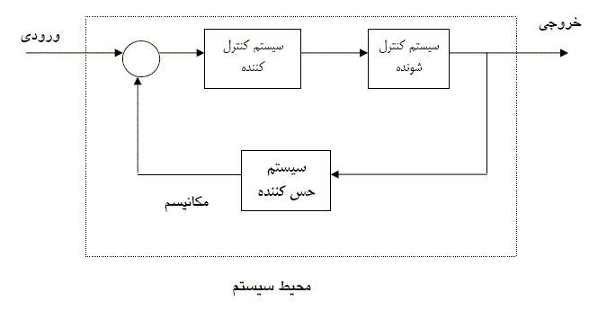
)Feedback( بازخور
بازخور يا پس خوراند يکي از مکانيسمهايي است که در اغلب سيستمها به گونه اي موجود است . ترموستاتها ساده ترين دستگاههاي مکانيکي هستند که با مکانيسم بازخور عمل مي کنند . ترموستاتها با افزايش يا .کاهش دما ، اقدام به قطع يا وصل دستگاه مي کند

Slide 7
انواع بازخور
تعريفي ديگر از بازخور : بازخور ، فرايندي است که طي آن يک سيگنال ، از زنجيره اي از روابط علي عبور کرده تا اينکه مجددا بر خودش تاثير بگذارد . با توجه به نوع تاثير مجدد ، دو نوع بازخور وجود دارد :
بازخور مثبت : افزايش (کاهش) يک متغير ، نهايتا موجب افزايش (کاهش) بيشتر آن متغير مي شود .
بازخور منفي : افزايش (کاهش) در يک متغير ، نهايتا موجب کاهش .(افزايش ) آن متغير مي گردد

Slide 8
System Environment محيط سيستم
محيط سيستم را عواملي تشکيل مي دهد که در خارج از سيستم قرار مي گيرند . شناسايي محيط و عوامل محيطي معمولا به سادگي انجام نمي گيرد . زيرا مرز سيستم با محيط ، مرزهاي ظاهري آن نيست . طبق تعريف چرچمن ، محيط ، عوامل و اشيايي را شامل مي شود که در رابطه خود با سيستم موثر و غير قابل .تغييرند

Slide 9
State of a System حالت سيستم
مجموعه ويژگيهاي يک سيستم را در هر لحظه از زمان ، حالت سيستم در آن لحظه گويند .
سيستم ايستا
سيستمي است که يک حالت بيشتر ندارد . هيچ رويدادي در آن رخ نمي دهد .
سيستم ديناميک
سيستمي است که حالت آن در طول زمان تغيير کند . در اين سيستم رويداد وجود دارد . ديناميک يا استاتيک بودن يک سيستم بستگي به ناظر و منظور دارد . به عنوان مثال يک سازه فلزي ممکن است از ديد ما استاتيک و از ديد يک مهندس سازه ، ديناميک باشد .

Slide 10
اصول تفکر سیستمی
هرگز نباید شرایط محیطی را سرزنش کرد.
انسانها عموماً تمايل دارند مشکلات خود يا سيستم مورد مطالعه را به محيط نسبت دهند. راسل ايکاف مانع فوق را تحت عنوانRationality توضيح مي دهد : معمولاً وقتي رفتار کسي مورد انتظار ما نيست و نمي توانيم آنرا تشريح کنيم ، او را Irrational (نامعقول ، غير منطقي) مي ناميم .

Slide 11
دریافتن الگوی تغییرات به جای تمرکز بر روی وقایع
تمرکز بر وقایع ، یکی دیگر از موانع یادگیری و تفکر سیستمی است.
امروزه اصلی ترین تهدیدها که متوجه بقاء سازمانها و جوامع هستند ، نتیجه فرایندهای آرام و تدریجی هستند و نه وقایع ناگهانی.

Slide 12
تفکر براساس رابطه علت و معلولي به جاي رابطه همبستگي
يکي ديگر از موانع تفکر سيستمي ، تفکر براساس همبستگي بين
عوامل به جاي تفکر بر اساس رابطه علت و معلولي بين آنهاست .
به گفته ايکاف : يک مثقال ادراک از رابطه علّي ، با ارزش تر از خروارها دانش درباره همبستگي است

Slide 13
تعیین صحیح مرز سیستم
فرض کنيد يک مشکل در يک گروه آموزشي از يک دانشگاه بوجود آمده است . در بررسي اين موضوع مرز مطالعه و بررسي را کجا بايد در نظر گرفت ؟ گروه آموزشي ؟ دانشکده ؟ دانشگاه ؟ نظام آموزش عالي در ايران ؟ کل جامعه ايران ؟ جهان سوم ؟ ... مرز را هر جا که در نظر بگيريم ، برخي از روابط موضوع با پیرامون آن را قطع کرده ايم . يکي از اهداف آموزش رويکرد سيستمي ، آموزش تعيين مرز مطالعه است . چه بسا اگر مرز را بزرگتر در نظر بگيريم ، واقعيات را بسيار روشن تر و بهتر درک کنيم .

Slide 14
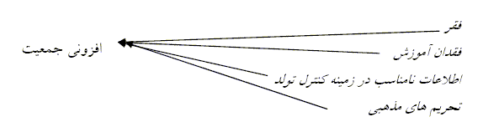
تفکر دینامیک به جای تفکر استاتیک
سعي کنيد در ذهن خود به اين سوال پاسخ دهيد :
" علت افزوني جمعيت در بسياري از کشورهاي جهان چيست ؟ "
اگر افکار خود را يادداشت نماييد ، احتمالاً به صورت يک ليست خواهد بود :
به عبارت ديگر ، افراد معمولا در جواب سوال فوق ، يک ليست ارائه مي کنند که عوامل در آن قرار دارند .

Slide 15
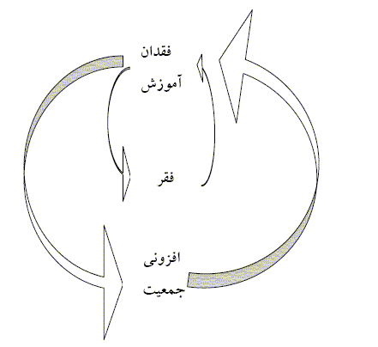
اما طبق تفکر سيستمي ، عوامل فوق در يک نمودار حلقوي با يکديگر و با معلول مرتبط هستند :
نمودار فوق نشان ميدهد در طول زمان , افزوني جمعيت موجب ضعف آموزش مي شود و ضعف آموزش , فقر را تشديد مي کند و فقر نيز موجب ضعف آموزش است. در ديناميک سيستم , به حلقه هاي فوق , حلقه بازخور
گويند .

Slide 16
ساختار سیستم بوجود آورنده رفتار آن است
" افراد مختلف ، زمانی که در یک سیستم ثابت قرار
می گیرند ، نتایج یکسانی از خود بروز می دهند." نگرش سیستمیک به ما می گوید که برای فهمیدن مشکلات اساسی لازم است که به مسائلی فراتر از اشتباهات فردی و یا بخت و اقبال نامساعد بپردازیم. باید از وقایع و شخصیتها فراتر برویم. باید به عمق ساختاری پی بریم که اعمال افراد و شرایط را به گونه ای شکل می دهد که رویکردی اتفاق می افتد.

Slide 17
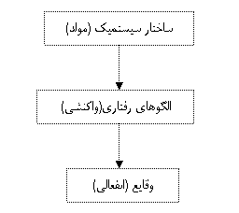
تفسیر بر اساس الگوهای رفتاری ، عملکرد انفعالی کوتاه مدت را از بین می برد و حداقل بیان می کند که چگونه در بلندمدت ما می توانیم در مقابل تغییر روندها واکنش نشان دهیم

Slide 18
باید به دنبال نقاط حساس و مؤثر گشت
تفکر سیستمی این واقعیت را نیز نشان می دهد که یک اقدام کوچک اگر بخوبی و با قدرت کافی در محل مناسب صورت گیرد ، می تواند پیشرفتی قابل ملاحظه و بزرگ در رفتار سیستم خلق کند. علمای سیستم ، این قانون را "اهرم کاری" ( Leverage ) می نامند. در حل مسائل باید از آنجایی شروع کرد که قانون اهرم کاری ، بیشترین اثر را دارد تا بتوان با حداقل سعی و تلاش به پیشرفت و نتیجه ای بزرگ دست یافت.

Slide 19
با تشکر از توجه شما

